Slide 1
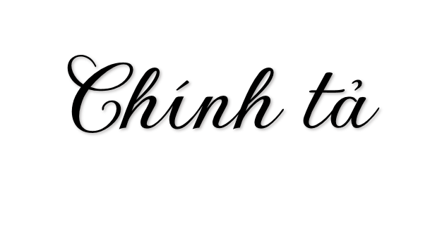
AI LÀ THỦY TỔ LOÀI NGƯỜI
Trang 70

Slide 2
Mục tiêu
Nghe - viết đúng bài chính tả
Tìm được các tên riêng trong truyện Dân chơi đồ cổ
Nêu được quy tắc viết hoa tên riêng

Slide 3

Tìm hiểu bài

Slide 4

Ai là thủy tổ loài người?
Theo một truyền thuyết, Chúa Trời đã dành ra bảy ngày để sáng tạo muôn loài, trong đó có thuỷ tổ loài người là ông A-đam và bà Ê-va. Ở Trung Quốc cũng có truyện thần Nữ Oa dùng đất thó nặn thành người. Còn đối với người Ấn Độ, vị thần tạo ra con người là thần Bra-hma. Đến giữa thế kỉ XIX, nhờ công trình nghiên cứu của nhà bác học thiên tài Sác-lơ Đác-uyn, người ta mới biết rằng loài người được hình thành dần qua hàng triệu năm từ một loài vượn cổ.
Theo Những mẩu chuyện lịch sử thế giới.

Slide 5
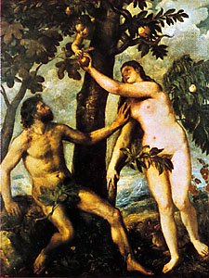
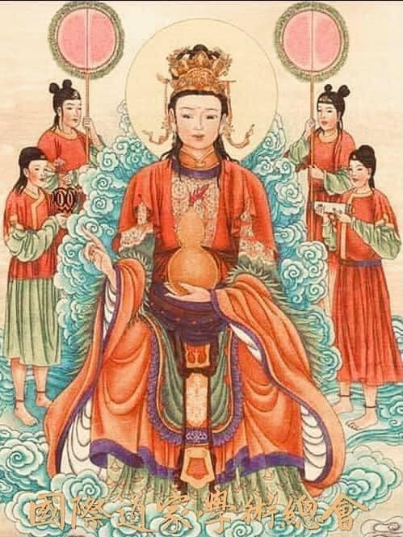
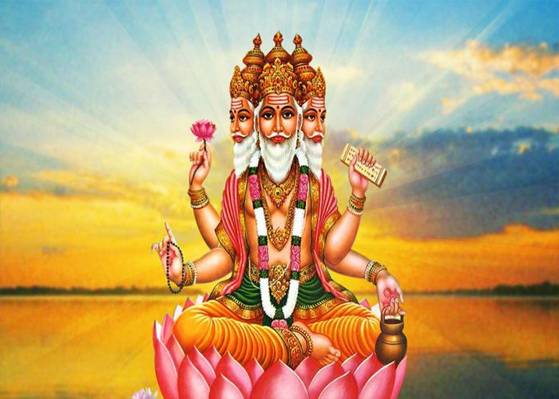
Theo những truyền thuyết (truyện) , ai là thủy tổ loài người ?
ông A-dam và bà Ê-va
thần Nữ Oa
thần Bra-ham

Slide 6
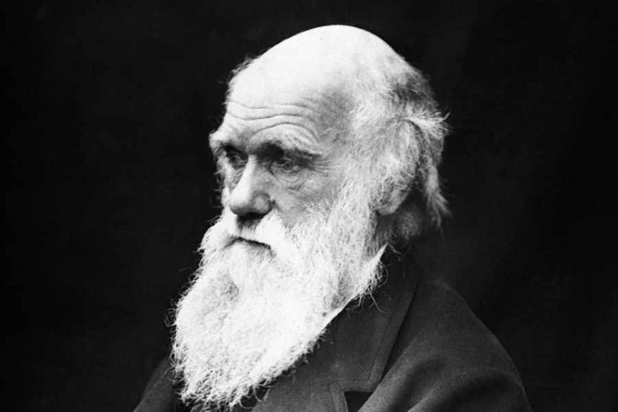
Nhà bác học Sác-lơ Đác-uyn (1809 - 1882)
Notes:
Charles Robert Darwin (12 tháng 2 năm 1809 – 19 tháng 4 năm 1882) là một nhà nghiên cứu nổi tiếng trong lĩnh vực tự nhiên học người Anh. Ông là người đã phát hiện và chứng minh rằng mọi loài đều tiến hóa theo thời gian từ những tổ tiên chung qua quá trình chọn lọc tự nhiên.

Slide 7
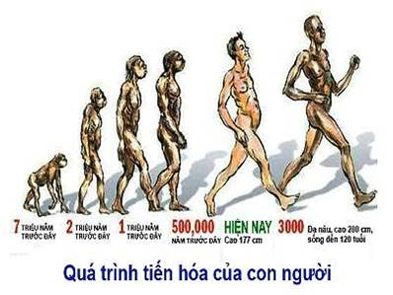
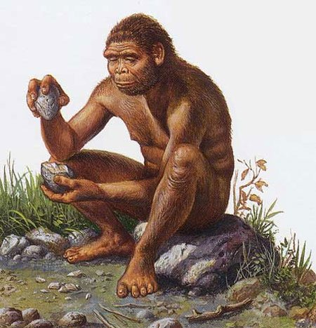
Theo Sác-lơ Đác-uyn, ai mới là thủy tổ loài người?

Slide 8
Bài văn muốn nói về điều gì?
Bài văn nói về truyền thuyết của một số dân tộc trên thế giới về thủy tổ loài người và cách giải thích khoa học về vấn đề này.

Slide 9
Em hãy tìm những tên riêng có trong bài văn?
Theo một truyền thuyết, Chúa Trời đã dành ra bảy ngày để sáng tạo muôn loài, trong đó có thuỷ tổ loài người là ông A-đam và bà Ê-va. Ở Trung Quốc cũng có truyện thần Nữ Oa dùng đất thó nặn thành người. Còn đối với người Ấn Độ, vị thần tạo ra con người là thần Bra-hma. Đến giữa thế kỉ XIX, nhờ công trình nghiên cứu của nhà bác học thiên tài Sác- lơ Đác-uyn, người ta mới biết rằng loài người được hình thành dần qua hàng triệu năm từ một loài vượn cổ.
Theo Những mẩu chuyện lịch sử thế giới.

Slide 10
Nhận xét cách viết hoa tên người, tên địa lí nước ngoài
Chúa Trời
1. Có một số tên người, tên địa lí nước ngoài viết giống như cách viết tên riêng Việt Nam. Đó là những tên riêng được phiên âm theo âm Hán Việt.
Trung Quốc
Nữ Oa
Ấn Độ
A-đam
2. Khi viết tên người, tên địa lí nước ngoài, ta viết hoa chữ cái đầu của mỗi bộ phận tạo thành đó. Nếu bộ phận tạo thành tên gồm nhiều tiếng thì giữa các tiếng cần có dấu gạch nối.
Ê-va
Bra-hma
Sác-lơ Đác-uyn

Slide 11


Luyện viết từ khó
truyền thuyết
Bra-ham
muôn loài
nghiên cứu

Slide 12
Nghe - viết

Slide 13


Lưu ý
Ngồi viết đúng tư thế, trình bày đúng hình thức bài văn.
Viết hoa chữ cái đầu mỗi câu.
Ghi dấu thanh đúng vị trí.
Đọc lại bài, kiểm tra lỗi chính tả.

Slide 14
Ai là thủy tổ loài người?
TỰ SOÁT LỖI
Theo một truyền thuyết, Chúa Trời đã dành ra bảy ngày để sáng tạo muôn loài, trong đó có thuỷ tổ loài người là ông A-đam và bà Ê-va. Ở Trung Quốc cũng có truyện thần Nữ Oa dùng đất thó nặn thành người. Còn đối với người Ấn Độ, vị thần tạo ra con người là thần Bra-hma. Đến giữa thế kỉ XIX, nhờ công trình nghiên cứu của nhà bác học thiên tài Sác-lơ Đác-uyn, người ta mới biết rằng loài người được hình thành dần qua hàng triệu năm từ một loài vượn cổ.
Theo Những mẩu chuyện lịch sử thế giới.

Slide 15
Luyện tập

Slide 16

Bài 2: Tìm các tên riêng trong mẩu chuyện vui dưới đây và cho biết những tên riêng đó được viết như thế nào.
Dân chơi đồ cổ
Xưa có một anh học trò rất mê đồ cổ. Một hôm, có người đưa đến manh chiếu rách bảo là chiếu Khổng Tử đã ngồi dạy học. Anh chàng hết sức mừng rỡ, đem hết ruộng ra đổi.
Chẳng bao lâu, lại có kẻ đem một cây gậy cũ kĩ đến bảo:
- Đây là cây gậy cụ tổ Chu Văn Vương dùng lúc chạy loạn, còn xưa hơn manh chiếu của Khổng Tử mấy trăm năm.
Quá đỗi ngưỡng mộ, anh ta bèn bán hết đồ đạc trong nhà để mua gậy.
Sau đó lại có kẻ mang đến một chiếc bát gỗ, nói:
- Bát này được làm từ thời Ngũ Đế. So với nó, chiếc gậy đời nhà Chu ăn thua gì?
Chẳng thèm suy tính, anh học trò bán cả nhà đi để mua cái bát nọ.
Thế là trắng tay phải đi ăn mày, nhưng anh ta không bao giờ xin cơm, xin gạo mà chỉ gào lên:
- Ới các ông các bà, ai có tiền Cửu Phủ của Khương Thái Công cho tôi xin một đồng !
Theo BÍ QUYẾT SỐNG LÂU

Slide 17
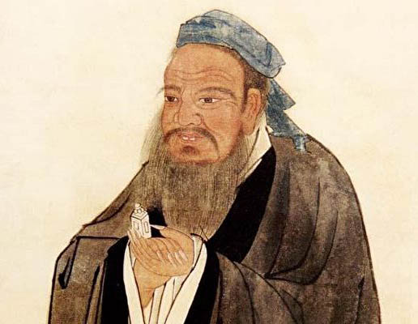
Chú giải
- Khổng Tử: (551 - 479 trước Công nguyên): tên thật là Khổng Khâu, nhà tư tưởng lớn của Trung Hoa cổ đại.

Slide 18
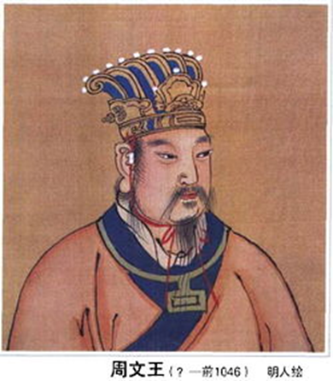
Chú giải
- Chu Văn Vương: vua nước Chu, sống vào khoảng đầu thế kỉ XI trước Công nguyên.

Slide 19
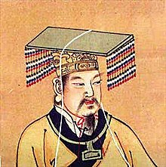
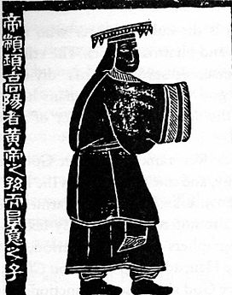
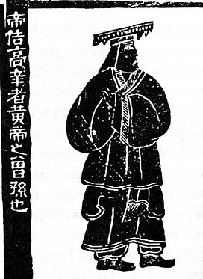
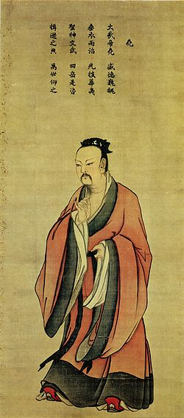
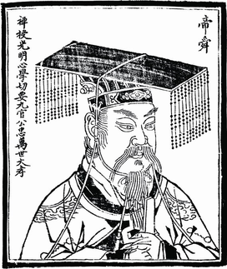
Chú giải
Hoàng Đế
Chuyên Húc
Cốc
- Ngũ Đế: tức Hoàng Đế, Chuyên Húc, Cốc, Nghiêu, Thuấn - theo truyền thuyết là năm vị vua thời thượng cổ ở Trung Hoa.
Nghiêu
Thuấn

Slide 20
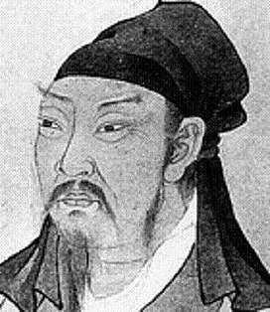
Chú giải
- Khương Thái Công: còn gọi là Khương Tử Nha hay Lã Vọng, quân sư của Chu Văn Vương.

Slide 21
Những tên riêng đó được viết như thế nào?
Tên riêng | Quy tắc
Khổng Tử Chu Văn Vương Ngũ Đế Chu Cửu Phủ Khương Thái Công

Slide 22
Những tên riêng đó được viết như thế nào?
Tên riêng | Quy tắc
Khổng Tử Chu Văn Vương Ngũ Đế Chu Cửu Phủ Khương Thái Công
Những tên riêng đó đều được viết hoa chữ cái đầu của mỗi tiếng. Vì là tên riêng nước ngoài nhưng được phiên âm theo âm Hán Việt.

Slide 23
Em có nhận xét gì về tính cách của anh chàng mê đồ cổ?
Anh chàng mê đồ cổ là kẻ gàn dở, mù quáng, bán hết nhà cửa để mua đồ cổ, trắng tay mà vẫn không xin cơm, xin gạo mà chỉ xin tiền Cửu Phủ từ đời Khương Thái Công.

Slide 24


Mục tiêu
Nghe - viết đúng bài chính tả
Tìm được các tên riêng trong truyện Dân chơi đồ cổ
Nêu được quy tắc viết hoa tên riêng

Slide 25



Dặn dò
Chào tạm biệt các em!
- Chuẩn bị bài chính tả tuần 26.

